Slide 1



数据库project2答辩
杜昊澄 金冬阳 洪学海

Slide 2
Table
01
What's this project want to solve
Notes:
首先是问题背景

Slide 3
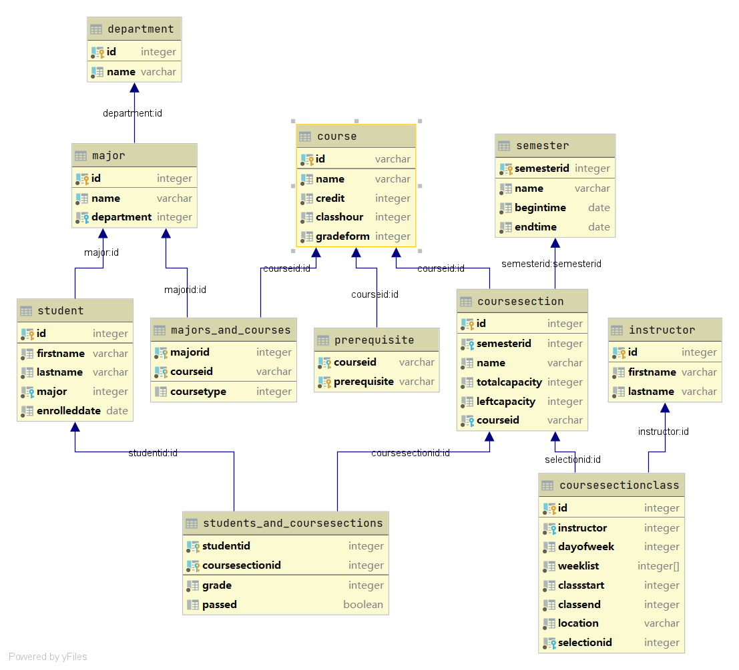
our table

Slide 4
searchCourse
02

Slide 5
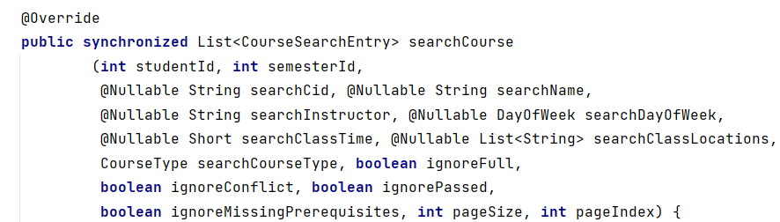
searchCourse
一开始，我们想根据各个情况用字符串拼接说起来语句的方法来实现，实现之后发现由于有些情况特别复杂导致样例过得不多，于是放弃了这种做法。
第二个版本的searchcourse，先根据semesterid所有的coursesection先select出来导入一个新的表里。每次结束时再drop掉这个表。

Slide 6
searchCourse
if (searchCid != null) {
}
if (searchName != null) {
}
if (searchInstructor != null) {
}
if (searchDayOfWeek != null) {
}
if (searchClassTime != null) {
}
if (searchClassLocations != null) {
}
if (searchCourseType == CourseType.ALL) {
} else if (searchCourseType == CourseType.MAJOR_COMPULSORY) {
} else if (searchCourseType == CourseType.MAJOR_ELECTIVE) {
} else if (searchCourseType == CourseType.PUBLIC) {
} else if (searchCourseType == CourseType.CROSS_MAJOR) {
}
if (!ignoreFull) {
}
if (!ignoreConflict)
}
if (!ignorePassed) {
}
Notes:
根据传入的参数的限制，对于上页ppt里面新建的表不断地进行delete操作，如delete from newtable where selectionid not in(select id from CourseSection cs where leftCapacity<>0);然后最后得出了最终的table就是我们需要的东西！但是由于这个过程里面调用了多个sql，导致测试速度特别慢，所以我们放弃了这种方法的使用，下面就让我的队友杜昊澄来讲一下我们最终提交的searchcourse。

Slide 7
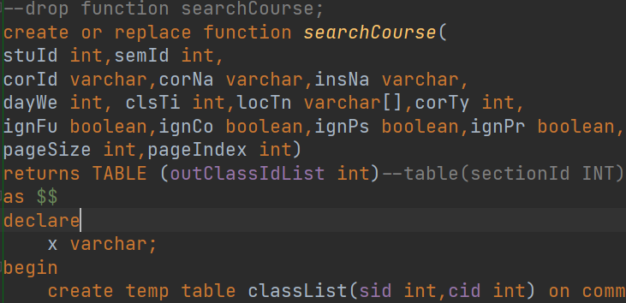
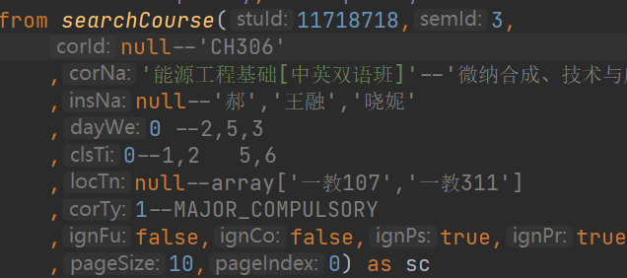
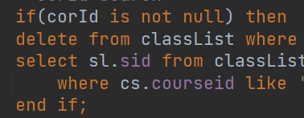
SearchCourse By SQL Function
(1)Create template table
(2)Initial table by semesterId & courseType
(3)Traverse the conditions
(4)Return with correct order
Features:
(1)The table with column ‘section’ & ‘class’
(2)
(3)Separate function for prerequisite and conflict

Slide 8
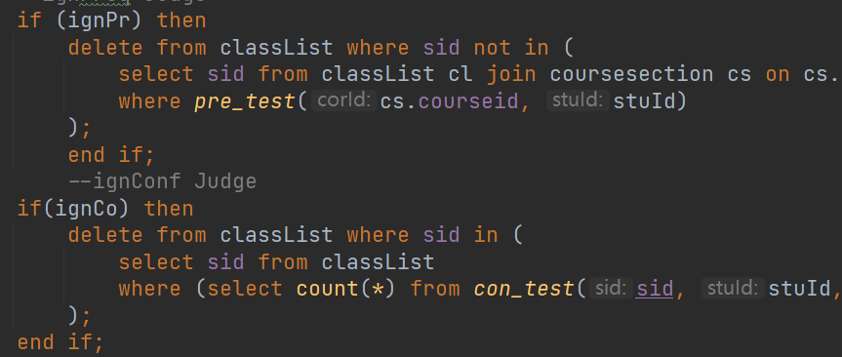
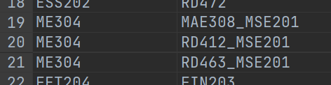
Prerequisite & Conflict
Prerequisite with format of “Inner AND outer OR”
In unit of Course
With separate function for pre & con
Delete in unit of section

Slide 9
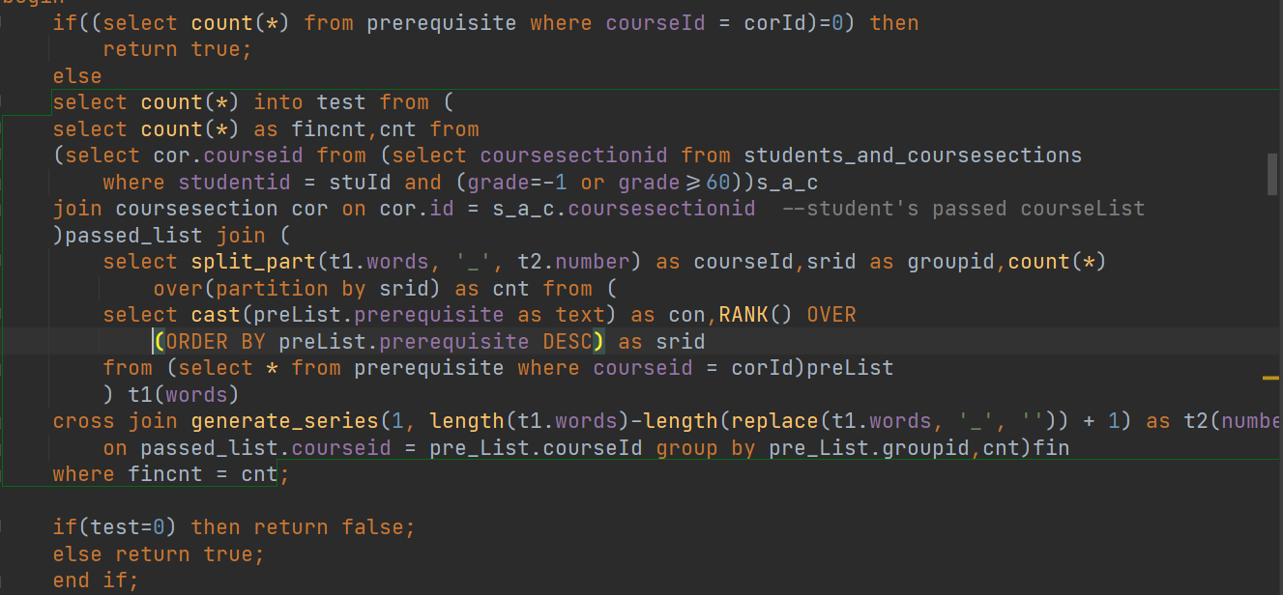
Pre_test

Slide 10
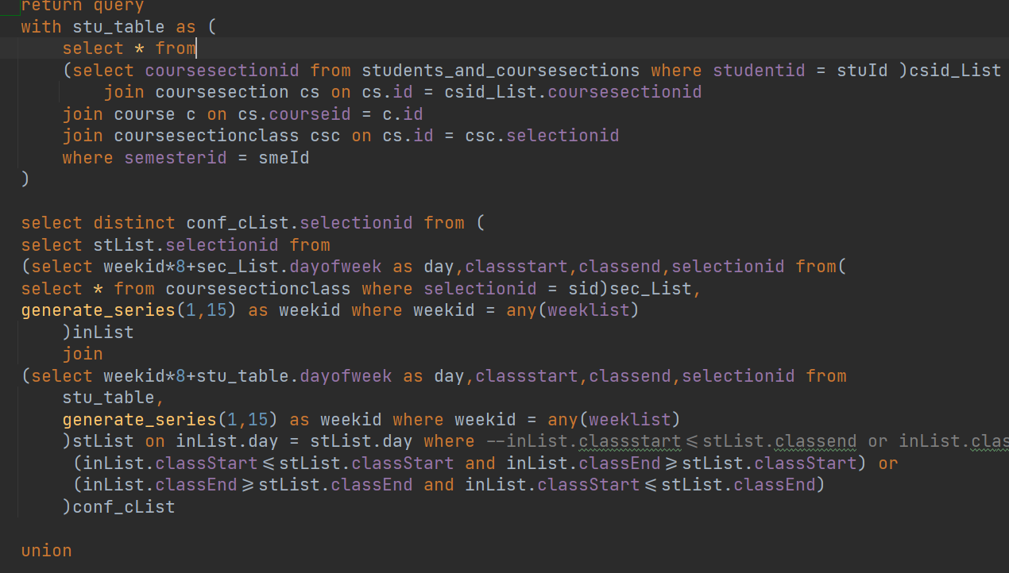
Con_test

Slide 11
enrollCourse
03

Slide 12
COURSE_NOT_FOUND > ALREADY_ENROLLED > ALREADY_PASSED > PREREQUISITES_NOT_FULFILLED > COURSE_CONFLICT_FOUND > COURSE_IS_FULL > UNKNOWN_ERROR
Notes:
这个是我们已知的enrollcourse的优先级排序，也是enrollcourse的解决关键。

Slide 13

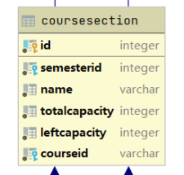
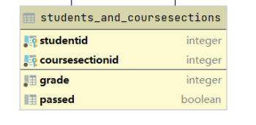
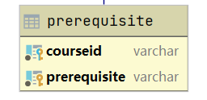
how to enrollcourse?
COURSE_NOT_FOUND
ALREADY_ENROLLED
PREREQUISITES_NOT_FULFILLED
COURSE_IS_FULL
ALREADY_PASSED
COURSE_CONFLICT_FOUND
Notes:
COURSE_NOT_FOUND在这里进行查找。
ALREADY_ENROLLED是要求sectionid必须一模一样
ALREADY_PASSED就是在students_and_coursesections里面找
PREREQUISITES_NOT_FULFILLED就在prerequisite里面查询
COURSE_CONFLICT_FOUND就是先通过sectionid来锁定这个section的semesterid，然后通过studentid和semesterid来在students_and_coursesections把这个学生这个学期的课全select出来然后再判断是不是课程冲突，课程冲突还要考虑course相同的情况
COURSE_IS_FULL就是考虑leftcapacity

Slide 14
Others
04

Slide 15
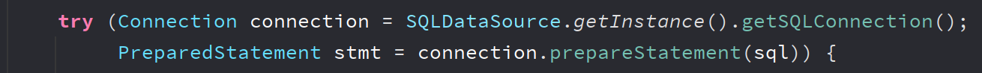
Efficiency
对于需要频繁进行字符串拼接的方法使用StringBuilder内置的append方法,从而提高效率，注意每次使用之前清空流(str.delete(0, str.length())。
通过连接池获取连接，创建连接的代价很大，通过连接池获取连接可省去创建连接的时间，从而提升效率。
在批量更新SQL操作时可以使用addBatch，新增一个 Statement 物件到当前命令列表中，然后通过呼叫方法executeBatch可以批量执行此列表中的命令。这样做比起一个一个执行SQL效率更高，而且数据量越大越能体现其优越性。

Slide 16
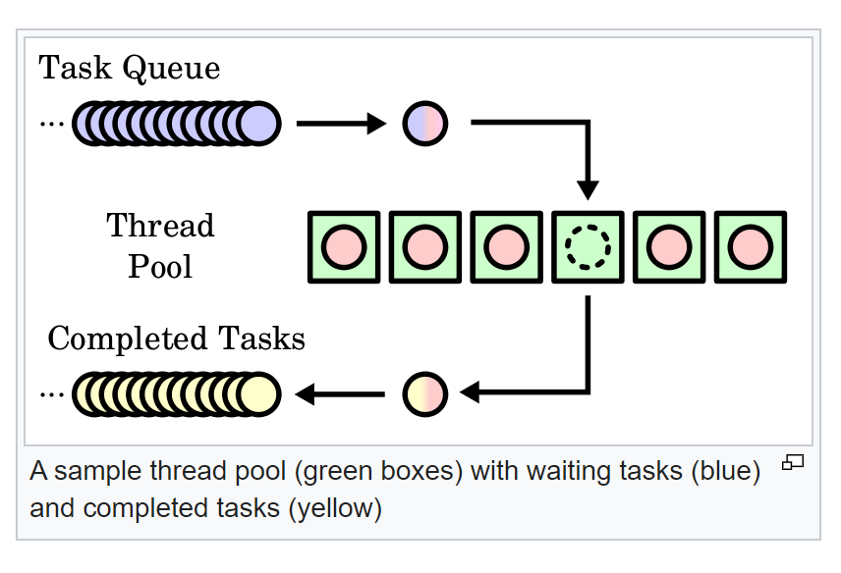
Concurrency
由于本次测试使用多线程的方式进行，就需要考虑并发方案。最简单最直观的方法就是加锁(synchronized)，加锁的本质是让线程之间互不干扰从而避免竞态条件，但是这种方法的效率不尽人意，对我们实现的searchCourse方法来说，如果我们将所有的方法全部加锁，1000条查询的耗时为200S+。所以为了提升并发方案下的效率，可以采用创建线程池的方法。

Slide 17
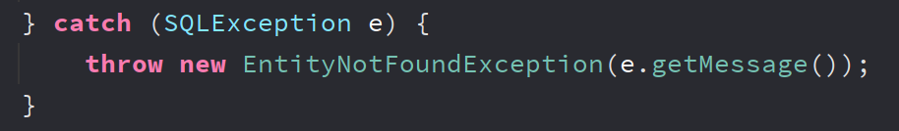
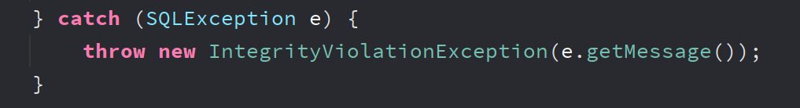
Correctness
由于源数据可能存在错误，例如：删除一个在表中不存在的学生或者老师。诸如此类的异常的类型都是SQLException，使用try catch模块对异常进行捕获，并抛出相对应的异常（EntityNotFoundException和IntegrityViolationException），这两类异常都继承自RuntimeException。需要注意的是所有select和delete的SQL命令都可能抛出异常，所以都需要进行处理。

Slide 18
QUESTION&ANSWER

Slide 19
Thanks For Watching！

